Slide 1
Roadshow IROP
Ústí nad Labem
10. 9. 2020

Slide 2

OBSAH
1 ITI ÚCHA V OBDOBÍ 2014+
2 ZMĚNY PRO OBDOBÍ 2021+
3 PŘÍKLADY INTEGROVANÉHO ŘEŠENÍ
4 ITI ÚCHA V IROP 2021+
5 ZÁVĚR

Slide 3

1 ITI ÚSTECKO-CHOMUTOVSKÉ AGLOMERACE 2014+
ZÁKLADNÍ CHARAKTERISTIKY
Integrovaný nástroj pro rozvoj metropolitní oblasti
ÚChA = jádrová oblast ÚK (5 statutárních měst vč. jejich zázemí)
Základním podkladem Integrovaná strategie Ústecko-chomutovské aglomerace
Cílem realizovat strategické a vzájemně provázané projekty s významným dopadem do území
Využití rezervované alokace z 5 OP
  - IROP
  - OP Životní prostředí
  - OP Doprava
  - OP Výzkum, vývoj a vzdělávání
  - OP Zaměstnanost

Slide 4
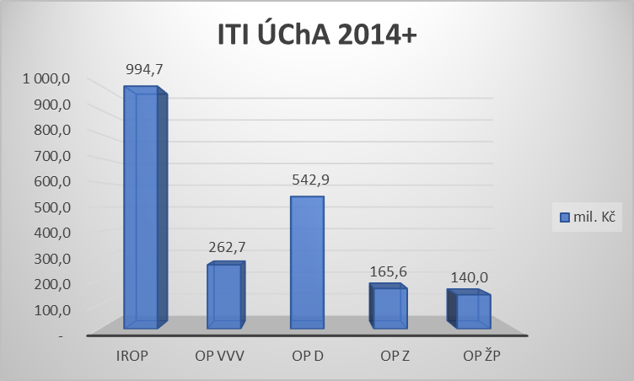
1 ITI ÚSTECKO-CHOMUTOVSKÉ AGLOMERACE 2014+
STRUKTURA FINANCOVÁNÍ

Slide 5



1 ITI ÚSTECKO-CHOMUTOVSKÉ AGLOMERACE 2014+
PODPOROVANÉ OBLASTI

Slide 6
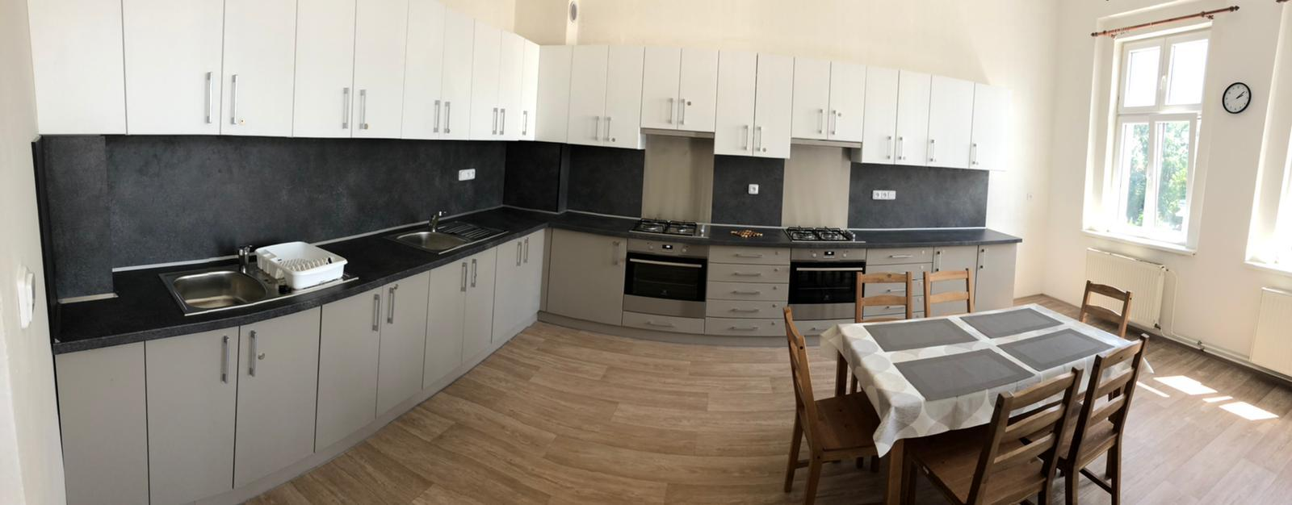
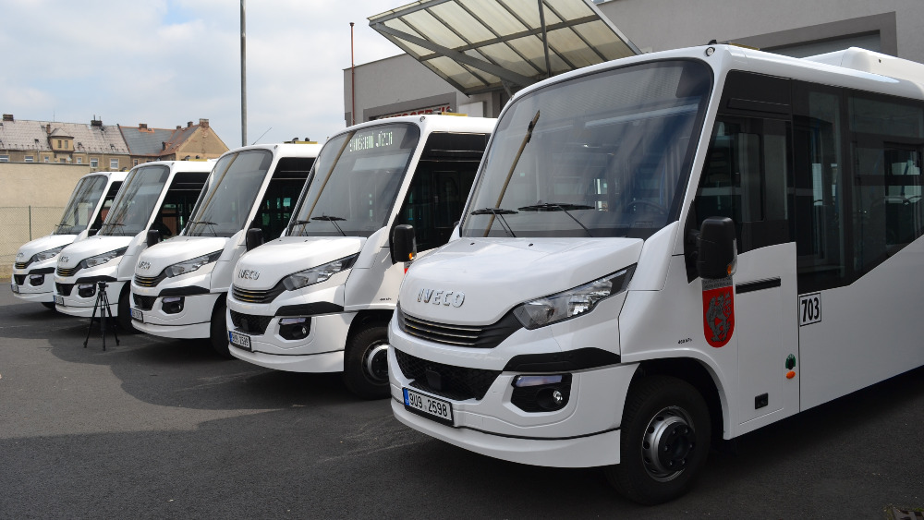
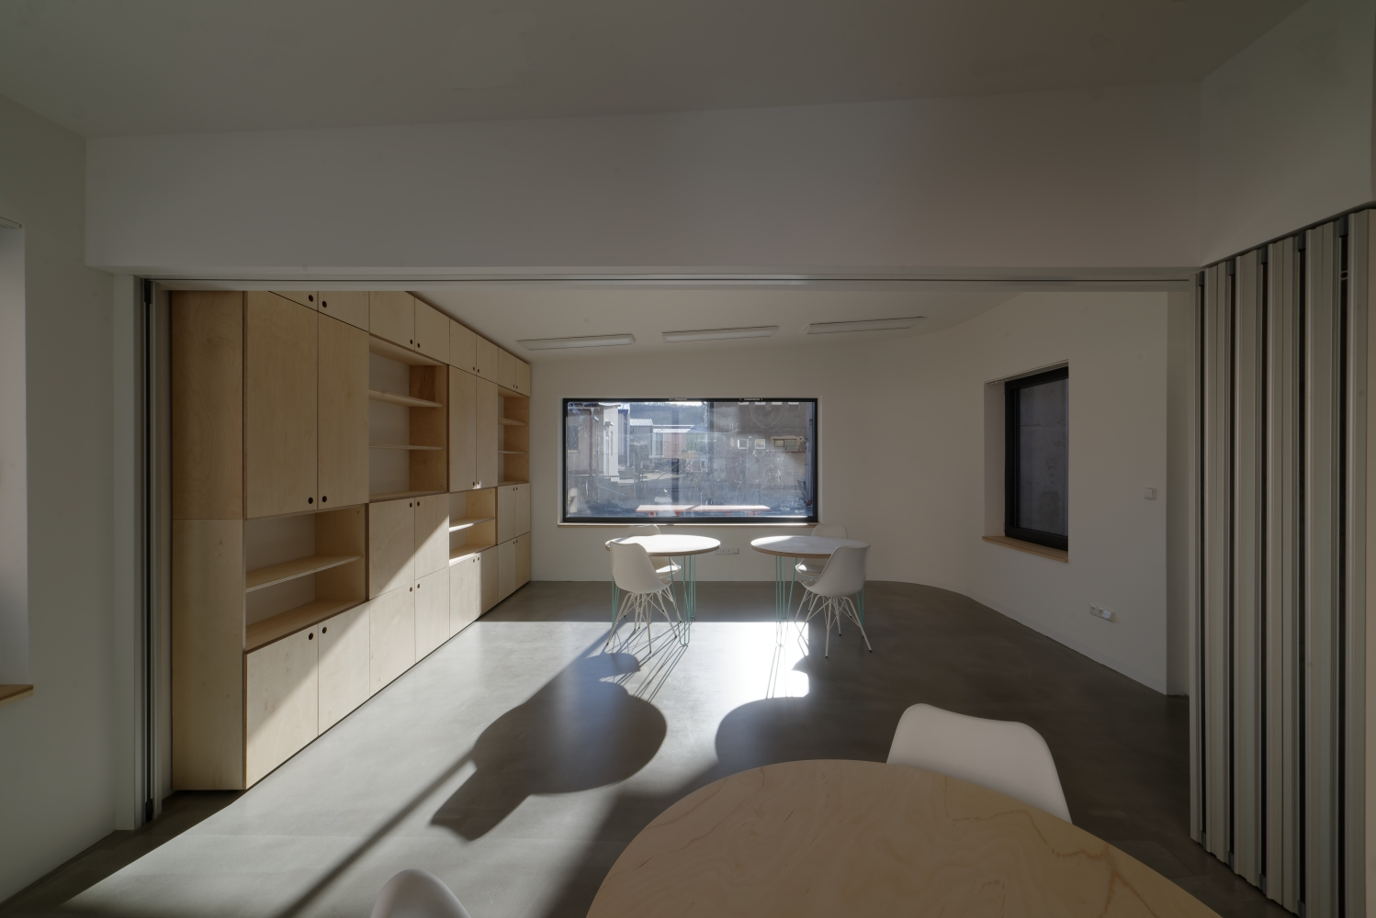
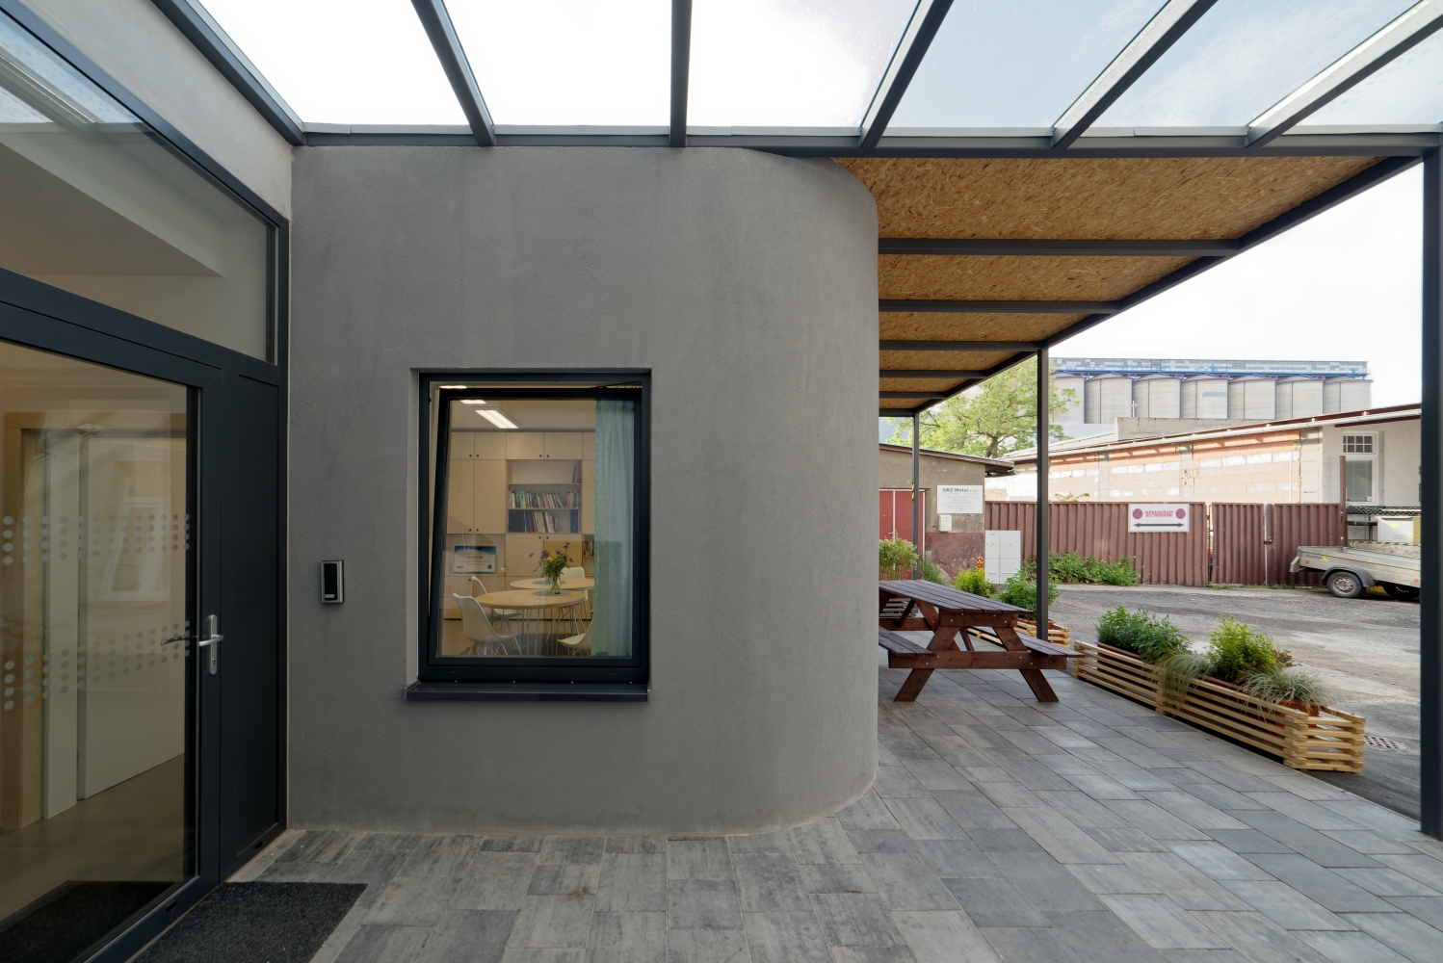
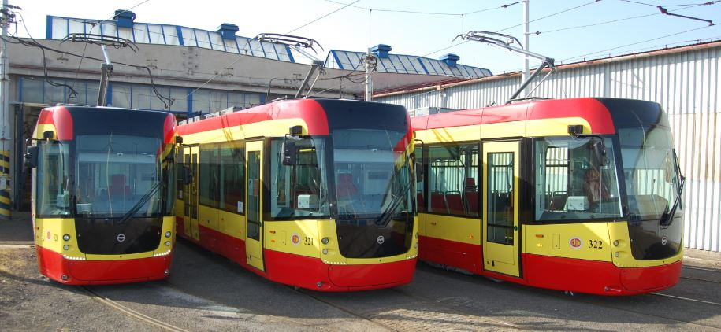
1 ITI ÚSTECKO-CHOMUTOVSKÉ AGLOMERACE 2014+
PODPOŘENÉ PROJEKTY

Slide 7

2 ZMĚNY PRO OBDOBÍ 2021+
NOVÉ VYMEZENÍ ÚZEMÍ AGLOMERACE
Jednotná metodika MMR ČR
Součástí aglomerace nově město Litoměřice
Výrazné rozšíření o obce v zázemí (Děčínsko, Mostecko, Krušné hory)

Slide 8
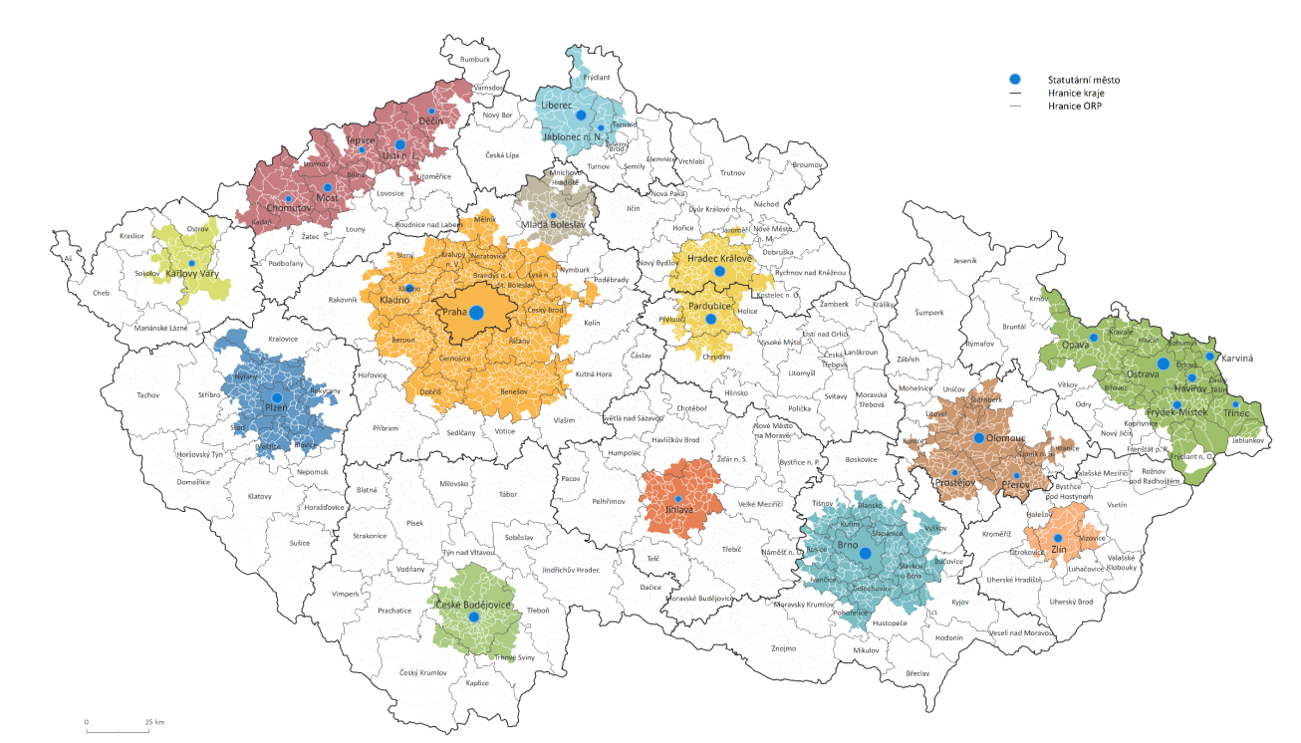
2 ZMĚNY PRO OBDOBÍ 2021+

Slide 9
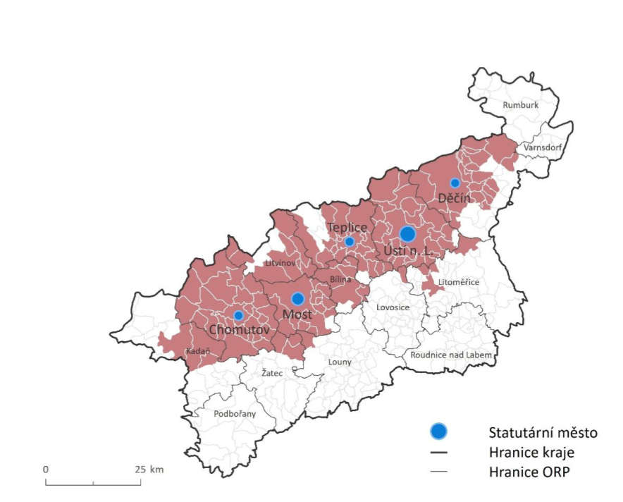
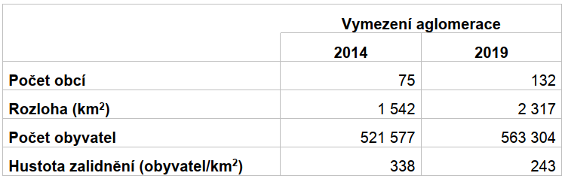
2 ZMĚNY PRO OBDOBÍ 2021+

Slide 10
2 ZMĚNY PRO OBDOBÍ 2021+
METODICKÉ ZMĚNY
Větší důraz na integrovanost
=> projekty musí splňovat charakteristiku jednoho z typů strategických projektů
Požadavek na výraznější přispění k čerpání operačních programů
=> připravenost projektů
Projekty budou ve většině případů od začátku součástí Integrované strategie ÚChA
=> nutné odůvodnit odlišnost vůči individuálním projektům
=> nutné minimalizovat riziko nerealizace projektu (např. v důsledku politických změn)
Až 6 operačních programů – IROP, OP D, OP ŽP, OP TAK, OP JAK, OP Z (?)

Slide 11
2 ZMĚNY PRO OBDOBÍ 2021+
TYPY STRATEGICKÝCH PROJEKTŮ
Unikátní projekt strategického významu
  - např. technologické centrum
Soubor vzájemně provázaných projektů
- např. terminál + na něj navazující tramvajová/trolejbusová trať a cyklotrasa + informační systém + parkování + úprava veřejného prostoru + zeleň
- koncentrace projektů v rámci tématu (veřejná doprava/hospodaření s vodou atd.) či lokality
Síťové projekty
- otevřené výzvy v aglomeraci bez znalosti konkrétních žadatelů na začátku období
- minimální využití v IROP s ohledem na snahu minimalizovat překryvy s individuálními výzvami

Slide 12
2 ZMĚNY PRO OBDOBÍ 2021+
ZMĚNY V KOMUNIKACI PŘI PŘÍPRAVĚ OBDOBÍ 2021+
Komunikace s klíčovými partnery již přes rok (velká města, dopravní podniky, vysoké školy, hospodářské komory)
Daleko intenzivnější komunikace s MAS – jak na strategické, tak projektové úrovni
Navázání kontaktů s obcemi či NNO v souvislosti s COVID-19
Oslovení obcí dopisem pana primátora Mgr. Ing. Petra Nedvědického
Přes prázdniny výjezdy do aglomerace a osobní jednání s nositeli projektů
Snažíme se vždy dát zpětnou vazbu!

Slide 13

3 PŘÍKLADY INTEGROVANÉHO ŘEŠENÍ
CO JE INTEGROVANOST?
            Integrovanost = vzájemná provázanost (či podmíněnost) jednotlivých aktivit a projektů, která přináší různým cílovým skupinám pozitivní benefity a synergické efekty plynoucí z této koncentrace investic
            Kombinace různých aktivit (terminál x cyklodoprava x ITS), témat (doprava x životní prostředí x školství), různých zdrojů (soukromé x veřejné, dotační x nedotační) a nositelů projektů
            Snaha zaměřit se na místně integrovaný přístup

Slide 14
3 PŘÍKLADY INTEGROVANÉHO ŘEŠENÍ
ZATRAKTIVNĚNÍ CENTRA MĚSTA PRO CESTOVNÍ RUCH
Revitalizace náměstí
Infocentrum
Cyklotrasa z náměstí
Zeleň
Chodníky a komunikace
Naučná stezka
Pivovar z brownfieldu
Parkování
Muzeum
PR kampaň

Slide 15
3 PŘÍKLADY INTEGROVANÉHO ŘEŠENÍ
ZATRAKTIVNĚNÍ CENTRA MĚSTA PRO CESTOVNÍ RUCH – KOMBINACE ZDROJŮ
Revitalizace náměstí
IROP
Infocentrum
IROP
Cyklotrasa z náměstí
IROP
Zeleň
OP ŽP
Chodníky a komunikace
SFŽP
Naučná stezka
IROP
Pivovar z brownfieldu
OP TAK
Parkování
IROP
Muzeum
IROP
PR kampaň
Rozpočet města

Slide 16
3 PŘÍKLADY INTEGROVANÉHO ŘEŠENÍ
ZATRAKTIVNĚNÍ CENTRA MĚSTA PRO CESTOVNÍ RUCH – KOMBINACE NÁSTROJŮ
Revitalizace náměstí
ITI
Infocentrum
ITI
Cyklotrasa z náměstí
ITI
Zeleň
ITI
Chodníky a komunikace
Individuální dotace
Naučná stezka
CLLD
Pivovar z brownfieldu
RE:START
Parkování
Individuální dotace
Muzeum
CLLD
PR kampaň
Bez dotace

Slide 17
3 PŘÍKLADY INTEGROVANÉHO ŘEŠENÍ
ZATRAKTIVNĚNÍ CENTRA MĚSTA PRO CESTOVNÍ RUCH – KOMBINACE ŽADATELŮ
Revitalizace náměstí
Město
Infocentrum
Město
Cyklotrasa z náměstí
Město
Zeleň
Město
Chodníky a komunikace
Město
Naučná stezka
Spolek
Pivovar z brownfieldu
Soukromý sektor
Parkování
Město
Muzeum
Kraj
PR kampaň
Město

Slide 18
3 PŘÍKLADY INTEGROVANÉHO ŘEŠENÍ
ZATRAKTIVNĚNÍ CENTRA MĚSTA PRO CESTOVNÍ RUCH – KOMBINACE PŘIPRAVENOSTI
Revitalizace náměstí
Již zrealizováno
Infocentrum
Projektová dokumentace
Cyklotrasa z náměstí
Již zrealizováno
Zeleň
Záměr
Chodníky a komunikace
Již zrealizováno
Naučná stezka
Záměr
Pivovar z brownfieldu
Vize
Parkování
Projektová dokumentace
Muzeum
Studie proveditelnosti
PR kampaň
Záměr

Slide 19
4 ITI ÚCHA V IROP 2021+
Priorita/cíl politiky | Specifický cíl | Téma | ITI ÚChA 2021+
Priorita 1 – CP 1 | SC 1.1 | eGovernment a kybernetická bezpečnost | NE
Priorita 2 – CP 2 | SC 2.1 | Čistá a aktivní mobilita | ANO
 | SC 2.2 | Revitalizace měst a obcí | ANO
 | SC 2.3 | Prevence rizik, zvýšení odolnosti a ochrana obyvatelstva | NE
Priorita 3 – CP 3 | SC 3.1 | Silnice II. třídy | NE
Priorita 4 – CP 4 | SC 4.1 | Vzdělávací infrastruktura | ANO
 | SC 4.2 | Sociální infrastruktura | SPÍŠE ANO
 | SC 4.3 | Infrastruktura ve zdravotnictví | NE
 | SC 4.4 | Kulturní dědictví a cestovní ruch | ANO
Priorita 5 – CP 5 | SC 5.1 | CLLD | NE

Slide 20

4 ITI ÚCHA V IROP 2021+
IROP SC 2.1 – Čistá mobilita
            Opět hlavní SC pro ITI ÚChA
            Zatím bez selekce aktivit
            Hledání hranice s Fondem spravedlivé transformace (JTF)

Slide 21
4 ITI ÚCHA V IROP 2021+
IROP SC 2.2 – Revitalizace měst a obcí
            Využití i u menších měst
            Důraz na integrovanost
            Vazba na aktivity v Operačním programu Životní prostředí

Slide 22
4 ITI ÚCHA V IROP 2021+
IROP SC 4.1 – Vzdělávací infrastruktura
            Snaha podpořit úroveň MŠ a zejména ZŠ
            Původně varianta využití síťového projektu
            S ohledem na podmínku IROP u síťových projektů hledání alternativního řešení
            Bude pokračovat diskuze s koordinátory Místních akčních plánů rozvoje vzdělávání (MAP)

Slide 23
4 ITI ÚCHA V IROP 2021+
Síťový projekt ITI – Vybavení odborných technických učeben ZŠ
Škola A
Škola B
Škola C
Škola D
Škola E
Síťový projekt ITI – Energetické úspory ve veřejných budovách
Škola A
Škola B
Škola D
Komplementární projekty CLLD dle specifických potřeb
Škola A
Škola B
Škola C
Škola D
Škola E
Vybudování vnitřní konektivity
Přírodní zahrady
Vybudování vnitřní konektivity a zázemí pro pedagogické pracovníky
Vybudování školního poradenského pracoviště

Slide 24
4 ITI ÚCHA V IROP 2021+
IROP SC 4.2 – Sociální infrastruktura
            Chybí návaznost na neinvestiční aktivity v novém OP Zaměstnanost
            Chybí reálná integrovanost
            Problematické projekty NNO v případě velkých investic v sociálních službách
            Realizace projektů sociálního bydlení v případě spolků bez dlouhodobé historie
            => Očekávána výrazně nižší podpora než v období 2014+

Slide 25
4 ITI ÚCHA V IROP 2021+
IROP SC 4.4 – Kulturní dědictví a cestovní ruch
            Velké téma pro nové ITI ÚChA
            Důraz na integrovanost
            Významný potenciál pro spolupráci s MAS
            Nutné hlídat podmínky IROP pro jednotlivé podporované aktivity

Slide 26
4 ITI ÚCHA V OP 2021+
PODPOROVANÉ AKTIVITY V OSTATNÍCH OP S VAZBOU NA ITI
            OP ŽP – odpadové hospodářství, energetické úspory, hospodaření s vodou, sídelní zeleň
            OP D – drážní infrastruktura a telematika silničního provozu
            OP JAK – předaplikační výzkum
            OP TAK – klastry a technologická centra
            OP Z – ?

Slide 27


5 ZÁVĚR
JAK SE ZAPOJIT?
            Stále je možné informovat o nových záměrech – po prvotní zpětné vazbě případně vyplnění jednoduché projektové fiche
            Stále platí nabídka výjezdu za žadateli na osobní konzultaci
            Zapojení v rámci pracovních skupin při tvorbě nové Integrované strategie ÚChA pro období 2021+

Slide 28
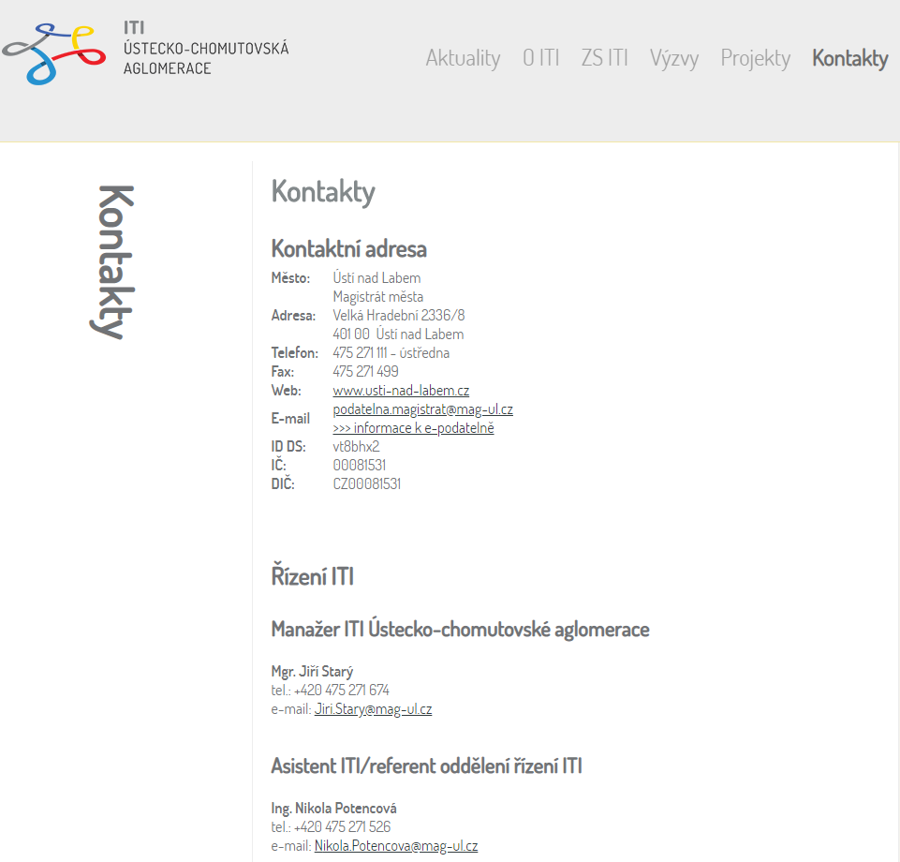
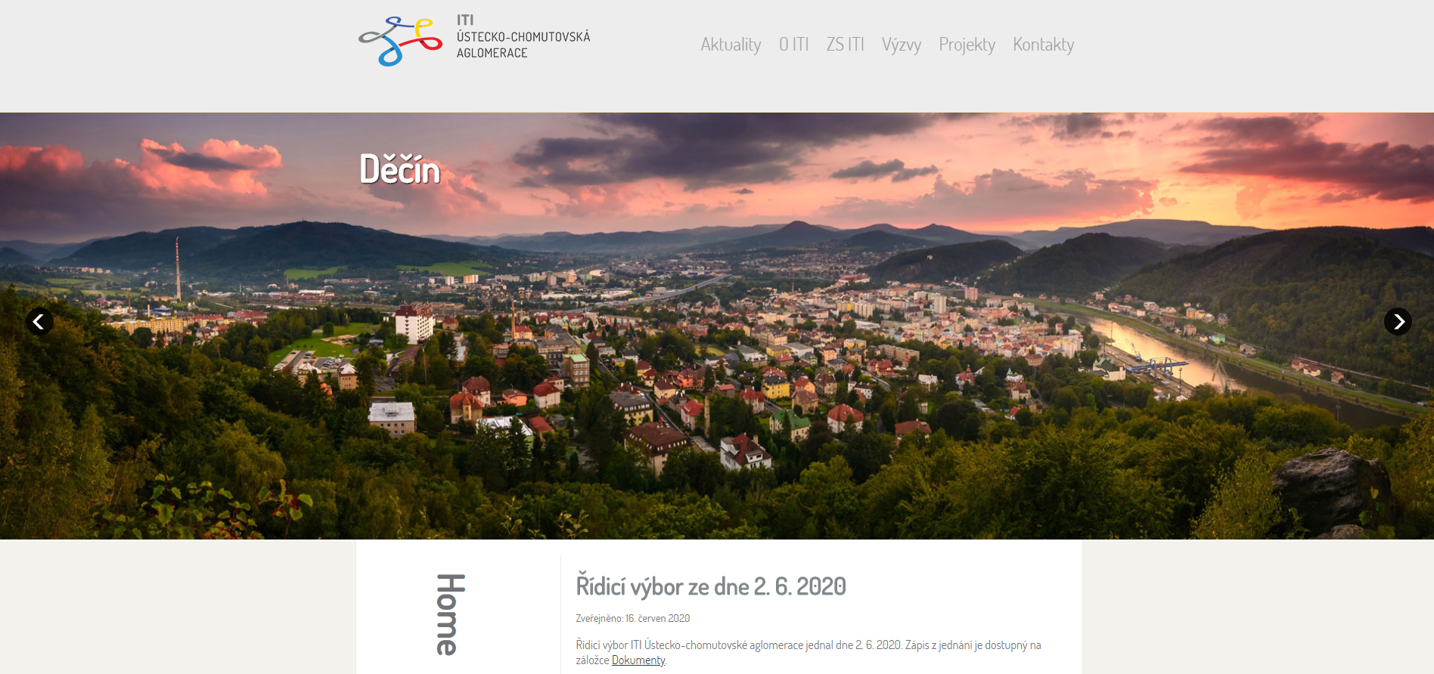
5 ZÁVĚR
WWW.ITI-UCHA.CZ

Slide 29
Děkuji za pozornost!

